Slide 1
Воплощайте собственные мечты, или кто-то другой наймёт вас, чтобы воплощать свои.
Раздел 4. Объектно-ориентированное программирование
Тема 13. Введение в объектно-ориентированное программирование
Тема 14. Инкапсуляция
Тема 15. Связанные динамические структуры данных
Тема 16. Абстрактные типы данных
Тема 17. Шаблоны классов
Тема 18. Библиотека STL
Тема 19. Наследование и полиморфизм
Тема 20. Основы объектно- ориентированного проектирования
Раздел 5. Дополнительные темы
Тема 21. Основы системы ввода-вывода
Тема 22. Исключения
Notes:
В Лафоре эта тема занимает всего 50 страниц,
а вот в книге Буча, приведенной в списке литературы, этому посвящены все 600 её страниц.
В следующем году у вас будет отдельный семестровый курс по этой теме.
Здесь же я постараюсь только поверхностно познакомить вас с ней.
Программирование это такой предмет, который лучше усваивается, когда сам делаешь какой либо сложный проект. При этом наибольшее развитие навыка наблюдается при выполнении проектов на грани своих возможностей.
Поэтому мы возьмём достаточно большой и сложный проект и попробуем разобрать его так, чтобы максимальному количеству слушателей лекции стало понятно, как он устроен, как спроектирован и как его можно дополнить новыми возможностями.

Slide 2
Цели объектно-ориентированного проектирования
Упростить добавление новых сущностей (классов) расширяющих функциональность программы
Уменьшить количество возникающих при этом ошибок по невнимательности
Упростить поддержку кода и его изучение новыми разработчиками за счёт систематизации способов добавления нового функционала
Недостатки:
Большие накладные расходы на проектирование не дают выигрыша на маленьких проектах. Часто проще написать программу без них (а потом при росте программы переделать под ООП не получается, только полностью переписать с нуля).
Notes:
Но сперва проговорим что даёт объектно-ориентированное программирование.
Объектно-ориентированное программирование требует больших накладных расходов на проектирование структуры классов. Для маленьких проектов эти расходы не окупаются и проще без них. Выигрыш получается только если разрабатываемая программа большая и требуется её длительная многолетняя поддержка и развитие.
ООП программы работают медленнее(~20%) и занимают больше места, чем программы написанные с использованием обычного структурного программирования, но на разработку ООП программы будет затрачено существенно меньше времени, чем на структурную программу. Начиная с определённого уровня сложности поддерживать структурную программу становится в принципе невозможно.
Большие начальные накладные расходы на объектно-ориентированное проектирование окупаются, когда далее придётся добавлять новые классы в систему. В хорошо спроектированную систему это добавление осуществляется легко и просто. Даже Junior справится. В отличии от программы без ООП.

Slide 3
Жизненный цикл программного обеспечения
КАСКАДНАЯ МОДЕЛЬ ЖИЗНЕННОГО ЦИКЛА была распространена в 70-х - 80-х годах ХХ века. На практике этапы каскадной модели реализуются итерационно, с циклами обратной связи между этапами.
Формирование требований
Разработка проекта
Реализация
Устранение ошибок
Эксплуатация и сопровождение
Notes:
Это слайд из одной из первых лекций.

Slide 4
Этапы разработки объектно-ориентированных программных систем
Формирование требований
Объектно-ориентированный анализ: исследование задачи с точки зрения объектов реального мира и определение требований к программной системе
Объектно-ориентированное проектирование: разработка программных классов и логики их функционирования и взаимодействия
Объектно-ориентированное программирование: реализация классов проектирования на выбранном языке программирования.
Устранение ошибок
Развёртывание
Эксплуатация и сопровождение
Notes:
Расширение схемы для объектно-ориентированного программирования (серым отмечены этапы которые не меняются):
сперва проводится анализ проблемной области поставленной задачи
затем на основе полученной информации конструируется схема классов (разные типы отношений между объектами и их взаимодействие) – объектная декомпозиция
далее с использованием полученного набора объектов описывается алгоритм работы программы – алгоритмическая декомпозиция
далее идёт программирование полученной схемы в программные коды (синтез)
И ещё не известно какой этап сложнее: анализ, проектирование или программирование: они существенно разные и требуют различного набора знаний и умений. Часто в больших фирмах для каждого этапа есть свои отдельные специалисты.

Slide 5
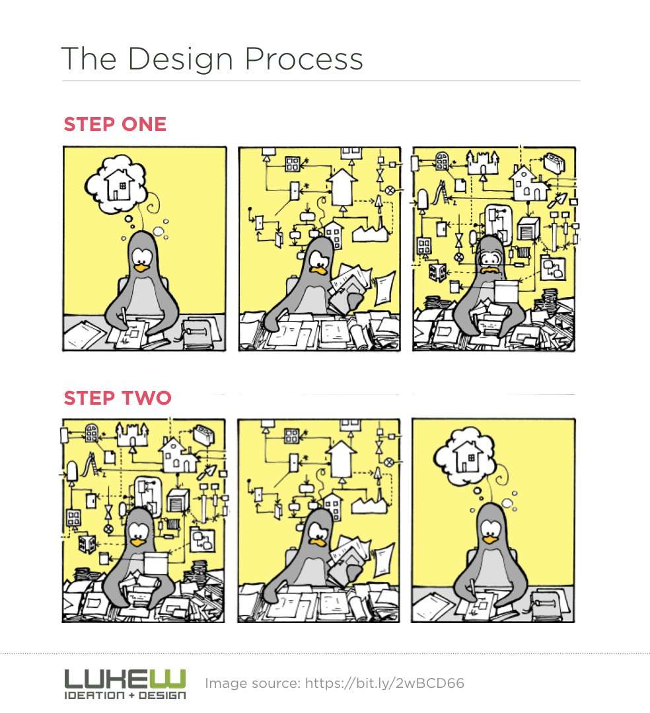
Notes:
Выделенные жирным пункты на прошлом слайде тут представлены картинкой.
Первый шаг: объектно-ориентированный анализ
- проблемное поле задачи разбивается на всё меньшие и меньшие кубики, пока каждый из ни не будет достаточно простым. Кубики становятся простыми, но их количество приводит к хаосу.
Второй шаг: объектно-ориентированный синтез
- кубики группируются и объединяются в блочки покрупнее, пока не останется только один блок(класс) который будет решать всю задачу. Всё снова становится простым.

Slide 6
Формирование ТЗ: «умный» дом
Хотелось бы, чтобы программа:
1. опрашивала состояние множества датчиков и приборов, распределённых по квартире:
светильники
двери
окна
2. отображала схему расположения и текущее состояние всех датчиков и приборов на экране
3. позволяла управлять исполнительными механизмами (замок на входной двери, форточка, кондиционер, шторы, перекрыть подачу воды в случае обнаружения протечки)
4. включала редактор схем расположения приборов на плане квартиры
5. обеспечивала простоту добавления новых устройств
датчики протечки
видеокамеры
холодильник
кондиционер
"умные" колонки
мультиварка
Notes:
Сперва формулируем техническое задание на проект (далее ТЗ) в свободной форме, мозговой штурм обычно генерирует, что-то похожее на поток сознания.
"Причёсывать" будем потом.
Основное, на что обратить внимание на этом этапе, какие функции должны быть в программе.

Slide 7
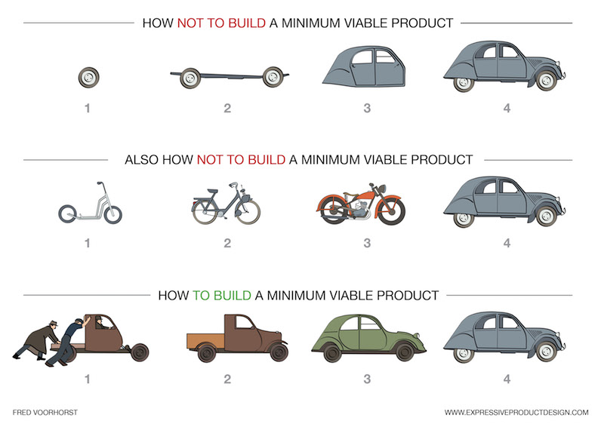
Notes:
Следующий важный этап: вспоминаем эту картинку и закатываем губу.
На этой картинке представлены три стратегии при разработке новых программных проектов (хотя применимо и к техническим проектам):
первая строка показывает виденье разработки человеком, никогда не участвовавшим в сложных проектах. На первый взгляд тут затраты минимальные: просто делаем по частям сперва колесо, потом подвеску, потом кузов, мотор, собираем всё вместе - получаем готовый автомобиль. Но при таком подходе готовый продукт получается только на последней стадии, а до этого момента предвидеть, каким получится результат невозможно. Все недостатки проектирования станут заметны только в самом конце, когда для исправления мелких ошибок придётся переделывать много других узлов. Более 50% проектов, выполняемых по этой схеме, не доходят до стадии реализации.
Второй подход предполагает разработку сперва простой программы, затем на каждом новом этапе программа полностью перерабатывается, чтобы решать более сложную задачу. Каждый раз всё сложнее и сложнее, пока не получим требуемый результат. Этот подход более живуч чем предыдущий, однако слишком многое придётся переделывать для перехода на следующий этап: колёса мотоцикла не подойдут автомобилю (хотя первые автомобили так и изготавливались на колёсах от карет).
наиболее быстрый путь тот, который обеспечивает раннюю "обратную связь": делаем прототип (который без костылей и прямой ручной поддержки не работает), но который уже можно показать заказчику и обсудить его плюсы и минусы, понять, что удобно и что неудобно, внести коррективы в проект. Затем сделать более сложный прототип реализуя детали постепенно, как можно чаще проверяя, что то что мы делаем, работает как задумывалось.

Slide 8
Формирование ТЗ: «умный» дом
Хотелось бы, чтобы программа:
1. опрашивала состояние множества датчиков и приборов, распределённых по квартире:
светильники
двери
окна
2. отображала схему расположения и текущее состояние всех датчиков и приборов на экране
3. позволяла управлять исполнительными механизмами (замок на входной двери, форточка, кондиционер, перекрыть подачу воды в квартиру в случае обнаружения протечки)
4. включала редактор схем расположения приборов на плане квартиры
5. обеспечивала простоту добавления новых устройств
датчики протечки
видеокамеры
холодильник
кондиционер
"умные" колонки
мультиварка
в консольном режиме
Notes:
Поэтому переформулируем ТЗ для первого, самого простого прототипа – минимум функций, но чтобы можно было реализовать и оценить как это будет выглядеть.

Slide 9
Формирование ТЗ: «умный» дом
Где то на этом этапе в сознании разработчика начинает формироваться виденье, как должна будет выглядеть готовая программа со стороны пользователя.
Notes:
Новые программы разрабатываются на основе предыдущего опыта, поэтому чтобы без него представить, как будет выглядеть будущая программа, я покажу вам уже готовый результат в действии.
Тут на лекции была демонстрация уже готовой программы в живую.

